Slide 1
ХЕРСОНСЬКИЙ ДЕРЖАВНИЙ УНІВЕРСИТЕТ
СОЦІАЛЬНО-ПСИХОЛОГІЧНИЙ ФАКУЛЬТЕТ
КАФЕДРА ЗАГАЛЬНОЇ ТА СОЦІАЛЬНОЇ ПСИХОЛОГІЇ
КОГНІТИВНО-ПОВЕДІНКОВИЙ ПІДХІД У РОБОТІ ПРАКТИЧНОГО ПСИХОЛОГА
Вибіркова навчальна дисципліна
Освітня програма «ПСИХОЛОГІЯ»
Другий (магістерський рівень вищої освіти)
Семестр викладання 2
2020-2021 навчальний рік

Slide 2
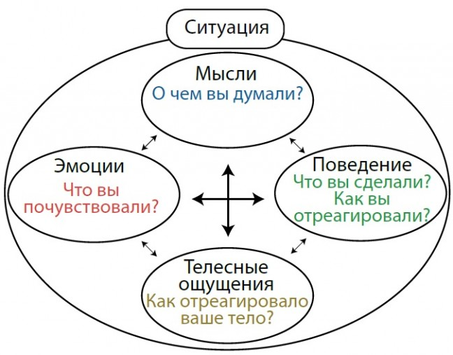
Мета курсу!
Ознайомити слухачів із когнітивно-поведінковою моделлю у роботі з дітьми та підлітками. Сформулювати знання та виробити вміння застосування методу когнітивно-поведінкової терапії у практиці психолога в роботі з батьківсько-дитячою системою. Розглянути концептуалізацію «проблеми» у КПТ-моделі.

Slide 3
ОСОБЛИВОСТІ ОСВІТНЬОЇ КОМПОНЕНТИ
Основні акценти і фокусування програми зосереджено на таких мішенях:
Моделі проблем психічного здоров’я в межах КПТ;
Фактори формування проблем психічного здоров’я, алгоритми і специфіка обстеження дитини.
Організація терапевтичного і корекційного процесу (моделюючий підхід).
Особливості застосування когнітивно-поведінкового підходу у психокорекції дітей з проблемами самоконтролю, саморегуляції, порушення поведінки, відхиляюча поведінка.
Елементи схема-терапії в практиці роботи з дітьми та дорослими.
Психоедукація батьків з подолання поведінкових проблем дітей, консультативна робота психолога.

Slide 4
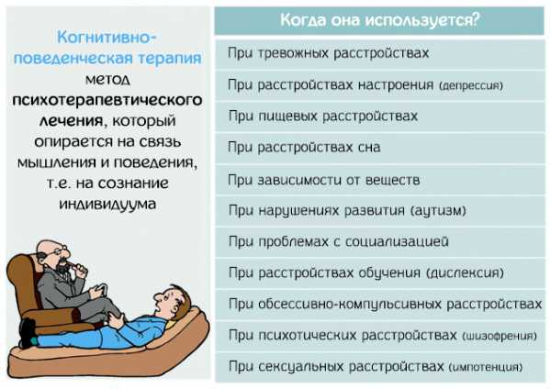
Викладання
Освітні компоненти | Змістовий модуль 1. Загальна характеристика методу когнітивно-поведінкової терапії. Змістовий модуль 2. Основоположні принципи і теорії методу когнітивно-поведінкової терапії. Змістовий модуль 3. Особливості застосування методу когнітивно-поведінкової терапії у роботі з дітьми та підлітками (віком 7-8 до 15 років).
Особливості викладання | практичні заняття; мозковий штурм; Т-ігри; інтервізія; проблемні кейси; робота в парах; групова взаємодія.

Slide 5
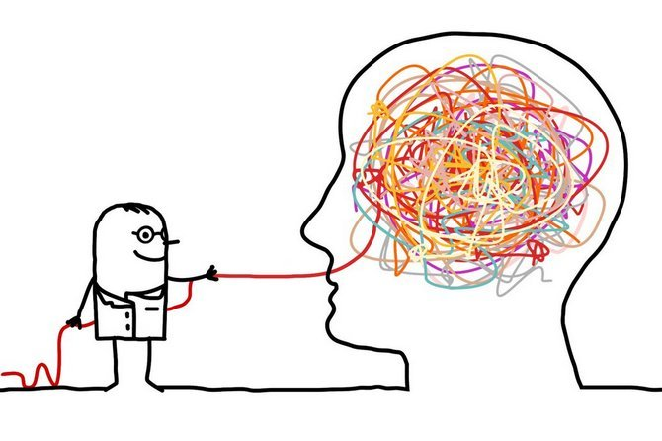
Програмні компетентності
Здатність вирішувати складні завдання і проблеми у процесі практичного застосування моделі когнітивно-поведінкового підходу. Здатність проведення досліджень на відповідному рівні. Здатність генерувати нові ідеї, інтегрувати сучасні системи психології. Здатність діяти соціально відповідально та свідомо. Здатність обирати і застосувати валідні та надійні методи наукового дослідження та/або доказові методики і техніки практичної діяльності. Здатність здійснювати практичну діяльність (тренінгову, психотерапевтичну, консультаційну, психодіагностичну та іншу залежно від спеціалізації) з використанням науково верифікованих методів та технік.
Очікувані результати стажування
Слухачі курсу мають набути наступних умінь: Застосовувати на практиці протокол і основні принципи когнітивно-поведінкового обстеження. Проводити комплексну діагностику та оцінку ситуативних, когнітивних, поведінкових і емоційних факторів «проблеми». Складати план впливу і прогноз результату. Застосовувати і навчати батьків етапності формування навички у дитини (навчання дитини вмінню самостійно вирішувати проблеми і проблемні ситуації).

Slide 6
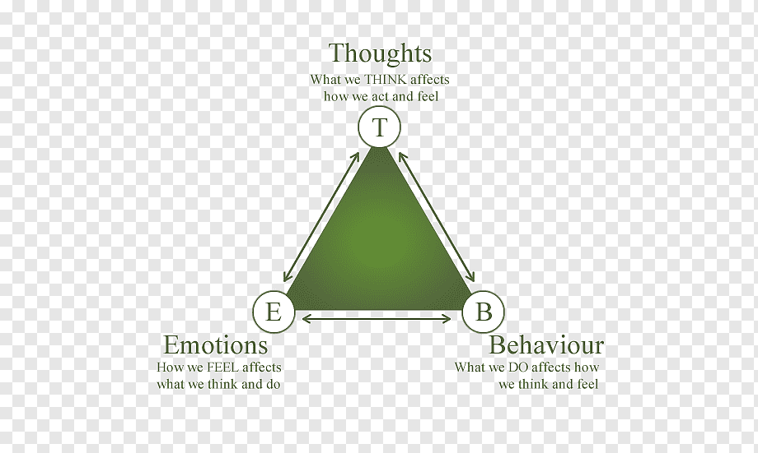
БУДЕ ЦІКАВО І ПІЗНАВАЛЬНО!
ДО
ЗУСТРІЧІ
НА КУРСІ !!!
Викладач. Доцент Бабатіна С.І.

